Slide 1
第20课 社会主义国家的发展与变化

Slide 2
一、苏联的发展、改革与解体
1.战后苏联发展成就及问题
阅读材料，概括战后苏联社会主义建设取得的成就和存在的问题
战后，苏联最高苏维埃于1946年3月通过第四个五年计划（1946-1950），规定其基本任务是“恢复国家遭受蹂躏的地区，把工农业恢复到战前水平，然后再大大超过这一水平”。随后，苏联人民在共产党的领导下，积极工作，取得了恢复和发展国民经济的巨大成就。到1950年工业总产值比1940年增加22%，农业总产量也接近1940年的水平。国防工业获得重大突破，1946年建成苏联第一座原子能反应堆，1949年又成功爆炸了苏联第一颗原子弹，成为继美国之后第二个拥有核武器的国家。但苏联经济仍然存在严重问题。它继续把发展重工业和国防工业放在首位，造成国民经济比例严重失调。1950年，与人民生活密切相关的棉纺织业、食品加工工业等轻工业还没有恢复到战前水平。农业领域仍然奉行全盘集体化政策，农业落后情况没有得到改变。1950年，谷物总收获量仅为战前水平的78%。
——徐蓝《世界近现代史：1500-2007》
成就和问题出现的原因？

Slide 3
一、苏联的发展、改革与解体
苏联模式：
苏联模式的评价：
政治 | 经济
权力高度集中 | 优先发展重工业； 高度集中的计划经济； 单一公有制经济
利 | 苏联跻身于工业化国家的行列 为后来取得世界反法西斯战争的胜利奠定物质基础
弊 | 片面发展重工业，忽视轻工业和农业 指令性计划经济压制企业积极性，阻碍经济持续发展

Slide 4
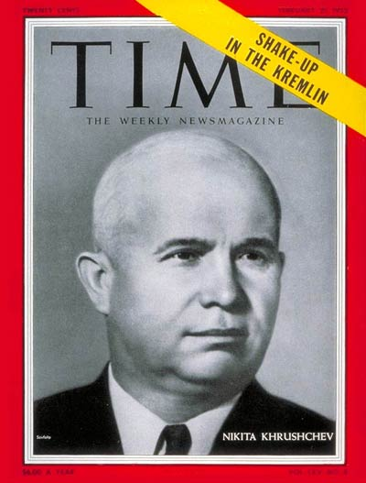
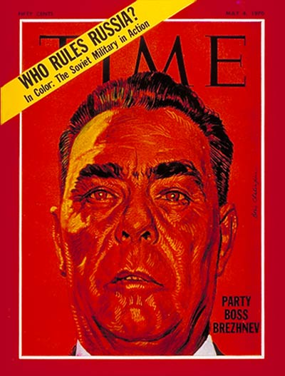
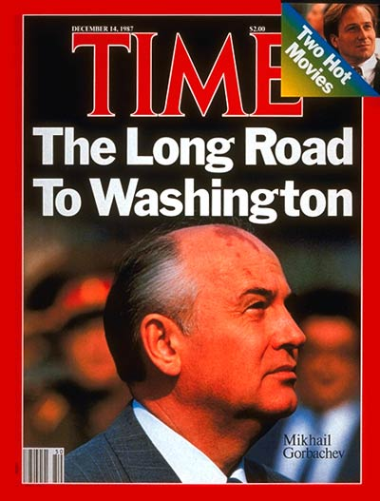
一、苏联的发展、改革与解体
2.50-80年代的改革
赫鲁晓夫
勃列日涅夫
戈尔巴乔夫
安德罗波夫
契尔年科
1953
1964
1982
1984
1985
1991

Slide 5
一、苏联的发展、改革与解体
赫鲁晓夫改革：
内容：
 | 苏联模式的弊端 | 赫鲁晓夫改革内容
经济 | 片面发展重工业，在农业集体化中采取强制手段，导致国民经济比例失调，农业和轻工业长期落后，消费水平相对较低；高度集中的计划经济 | 加大农业投入、将农产品义务交售制改为收购制；改革工业管理体制
政治、思想

Slide 6
一、苏联的发展、改革与解体
赫鲁晓夫改革：
材料一：美国之行坚定大种玉米的信心……（但）苏联除乌克兰和欧洲南部地区外，其他大部分区域都处在严寒地带，日照时间短，气温低，根本无法满足玉米生长所需要的环境要求；对玉米的播种面积、播种结构、单位面积产量及总产量等还是不顾实际地提出一系列的计划指标，仍然实行劳动日分配制集中劳动的“大锅饭”制度等；赫鲁晓夫改革中凭个人直觉瞎指挥、一刀切的现象时有发生，而对玉米种植中的出现所有反对意见，不论正确与否，一律否决。
—《苏联农业改革之玉米运动》
材料二：头几年的谷物产量增加了，但接着又保持不变……1963年出现了一个转折点：苏联停止将粮食和谷物输出到东欧附属国家。相反地，苏联买进外国的谷物，用了372吨黄金来付账——超过该国黄金储备的1/3。这使苏联颜面尽失。
——《舌尖上的历史》
阅读材料，赫鲁晓夫农业改革成功还是失败了？原因是什么？
①玉米种植未能结合国情，因地制宜；②未从根本上触动和打破苏联模式，只是原有经济体制的局部调整；③赫鲁晓夫个人主观专断、急躁冒进

Slide 7
一、苏联的发展、改革与解体
材料一：
赫鲁晓夫在“彻底改组”中提出的一些思想和措施也是基本正确和可取的。如必须根据经济发展的客观需求来改组经济管理机构，改组中要贯彻有利于生产发展的原则；不赞成中央过度集权的管理形式，注意发挥地方积极性和扩大企业自主经营权；强调物质刺激，加强经济核算“更多的利用和完善”利润、价格、卢布监督、信贷等经济杠杆的作用等。—— 唐士润 《赫鲁晓夫的经济管理体制改革及其历史地位》
材料二：
（赫鲁晓夫）并没有改变指令性计划经济体制，而是把该体制从中央下放到地方层次。因而改革未能克服计划经济体制的弊端，还导致许多新的问题，如“地方主义”和“分散主义”的出现。 —— 张建华 《激荡百年的俄罗斯》

Slide 8
一、苏联的发展、改革与解体
赫鲁晓夫改革：
内容：
 | 苏联模式的弊端 | 赫鲁晓夫改革内容
经济 | 片面发展重工业，在农业集体化中采取强制手段，导致国民经济比例失调，农业和轻工业长期落后，消费水平相对较低；高度集中的计划经济 | 加大农业投入、将农产品义务交售制改为收购制；改革工业管理体制
政治、思想 | 高度集权，干部终身制，对斯大林个人崇拜严重 | 平反冤假错案，强调集体领导，改革干部制度；1956年苏共二十大《关于个人迷信及其后果》的秘密报告

Slide 9
一、苏联的发展、改革与解体
“赫鲁晓夫揭露的、批判的并力图战而胜之的是斯大林，而不是斯大林主义。也许他真诚地相信，整个问题也就是这样，只要揭露斯大林，他就解决了使社会从过去的极权主义桎梏中解放出来的全部问题”。赫鲁晓夫并不理解，揭露斯大林仅是走上革新社会道路的第一步，而更重要的是对斯大林模式，必须在经济、政治、社会精神生活等方面进行根本性的重大改革。……
1956年苏共二十大揭开斯大林盖子后，西方国家利用斯大林问题大肆攻击社会主义制度，在资本主义国家的共产党陷入了严重境地；而在东欧一些原社会主义国家出现了混乱，发生了波兰和匈牙利事件；中苏两党因在斯大林问题上产生不同看法和其他因素，导致历时十年之久的有关建设社会主义道路和国际共运的意识形态的大论战。
——陆南泉《60年后再评赫鲁晓夫的改革》

Slide 10
一、苏联的发展、改革与解体
赫鲁晓夫改革：
结果和影响：
改革注入了某些市场经济成分，取得了一些成效；改革推进了农业的发展，耕地面积和粮食产量有所增加；但改革没有突破计划经济体制，国民经济比例仍然严重失调；
打破了对斯大林的个人崇拜，但没有对斯大林的功过作出全面科学的分析，造成严重的后遗症。

Slide 11
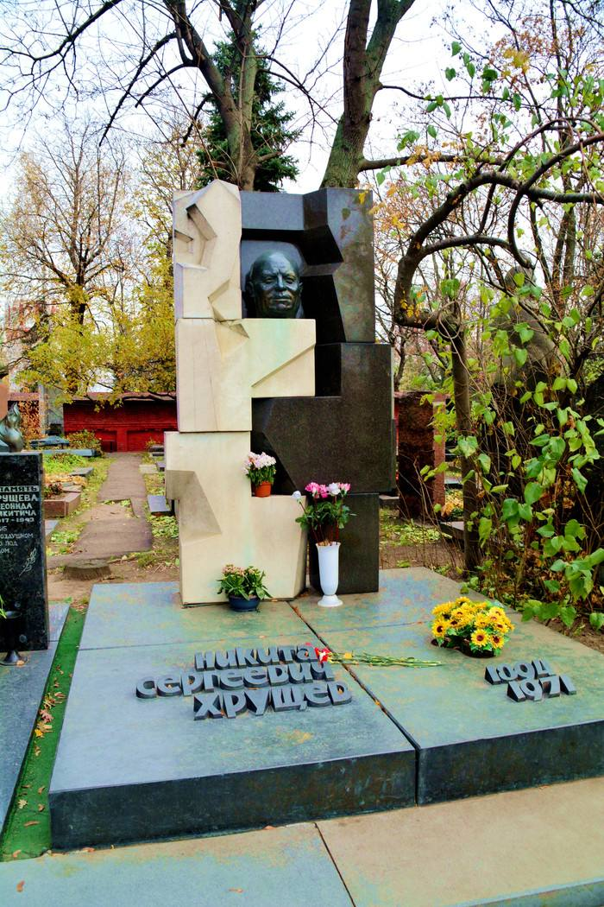
一、苏联的发展、改革与解体
赫鲁晓夫改革：
他是徘徊在新旧时代十字路口的一名代表人物，他的一只脚跨进了新时代，而另一只脚却由于历史的原因，仍然深陷在旧时代的泥淖之中而不能自拔。
如何评价赫鲁晓夫改革？
改革一定程度上冲破了传统观念的束缚，冲击了苏联模式，打开了改革的阀门，具有探索性和开创性；
改革没有从根本上触动苏联模式，最终失败。

Slide 12
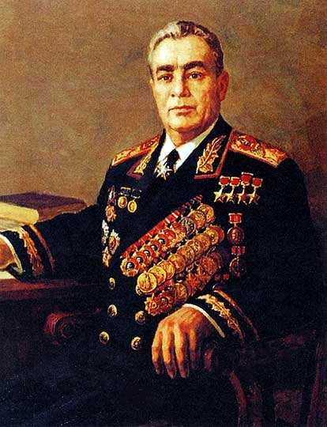
一、苏联的发展、改革与解体
勃列日涅夫改革
内容：
 | 勃列日涅夫改革内容
经济 | 工业领域实行“新经济体制”改革；扩大企业自主权；利用奖金等经济杠杆促进企业改善管理
政治、思想 | 树立个人迷信，专断作风严重

Slide 13
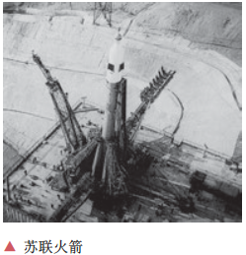
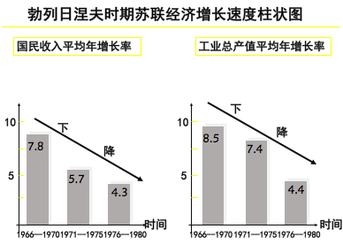
一、苏联的发展、改革与解体
材料一：
工业方面，1965年9月，苏共中央全会决定在国民经济各部门的国营企业中，推行“改进工业管理，完善计划工作和加强工业生产的经济刺激新体制”，统称为“新经济体制”。其基本原则是：提高制定计划的科学水平，扩大企业的经济权力和加强经济刺激。……这些改革措施实行初期取得了较为明显的成效。1966-1970年，苏联工业总产值年增长率高达8.5%。但由于改革没有突破计划经济体制，导致企业自主权不多，利润空间不大。
——徐蓝：《世界近现代史；1500-2007》
材料二：
材料三：
20世纪70年代，苏联为了与美国进行军备竞赛，不仅坚持优先发展重工业，而且把科技发展的重心也倾斜到军事和国防建设领域，使国民经济更加畸形发展。
阅读材料，分析勃列日涅夫的改革给苏联带来了什么样的结果和影响？

Slide 14
一、苏联的发展、改革与解体
勃列日涅夫改革：
结果和影响：
改革成效有限；
后期各项工作缺乏活力，社会矛盾丛生，发展缓慢，苏联进入了相当长的“停滞”时期。

Slide 15
一、苏联的发展、改革与解体
戈尔巴乔夫改革：
内容：
 | 戈尔巴乔夫改革内容
经济 | 承认市场调节在社会主义经济中的作用（1988年后，改革的重心转向政治领域）
政治、思想

Slide 16
一、苏联的发展、改革与解体
材料一：
（戈尔巴乔夫上台后）要求改进经营管理机制，扩大企业自主权。还颁布了《个体劳动法》及《合资企业法》，从法律上打破了单一的公有制。1987年6月又公布《根本改革经济体制的基本原则》，明确要求国家对经济的管理从主要依靠行政方法转向依靠经济方法。
——吴于廑、齐世荣主编《世界史·现代史编》
材料二：
1988年，苏联分配给重工业的资金为工业投资的90％，食品工业的投资仅占6.3％……消费品的生产在减少。市场上出现了“面包荒”“药品荒”等，人们抢购成风。
——向祖文《苏联经济思想史》

Slide 17
一、苏联的发展、改革与解体
戈尔巴乔夫改革：
内容：
 | 戈尔巴乔夫改革内容
经济 | 承认市场调节在社会主义经济中的作用（1988年后，改革的重心转向政治领域）
政治、思想 | 取消苏共领导地位，放弃社会主义制度，实行议会制、总统制和多党制，在意识形态上抛弃马克思主义指导，实行“多元化”

Slide 18
一、苏联的发展、改革与解体
材料一：
1990年3月召开会议修改宪法，取消苏共的法定领导地位，实行多党制和总统制。……无政府状态在全国迅速蔓延，社会日益动荡。新成立的非正式组织有6万多个……党内思想混乱，自由化思潮严重泛滥，从全盘否定斯大林发展到彻底否定十月革命和苏联历史，反对列宁和马克思主义，反对共产党和社会主义制度。
——吴于廑、齐世荣等主编《世界史·现代史卷》
材料二：
苏联是一个多民族国家，民族问题成了决定苏联命运的一个特殊的政治因素，在改革浪潮中兴起的民族主义和民族分离主义摧垮了联盟大厦。苏联的解体，与历史上没有很好解决民族问题直接有关。
——左凤荣《分崩离析：民族问题的总爆发与苏联解体》

Slide 19
一、苏联的发展、改革与解体
戈尔巴乔夫改革：
结果和影响：
经济改革收效甚微，政治上思想混乱，民族分离主义兴起。
1991年12月26日，苏联解体。

Slide 20
一、苏联的发展、改革与解体
1988年3月13日，《苏维埃俄罗斯报》登载了列宁格勒工艺学院讲师尼娜安德列耶娃题为《我不能放弃原则》的读者来信。信中指出：“经过与青年们长时间的坦诚交谈，我们得出这样的结论，目前对我国无产阶级专政以及我国当时领导人的攻击，不仅针对政治、意识形态以及精神道德层面，它还关系到整个社会根基。”“各种组织的头头常常谈论以‘议会制’为基础的‘分权’、‘自由贸易联盟’、‘独立出版社’等话题。这一切都表明当前我国争论的主要问题是：社会主义建设领域并由此扩及到政治、经济以及意识形态的理论和实践的一切方面的改革是否需要党和工人阶级的领导。 ”
——吴于廑、齐世荣主编《世界史·现代史卷》
背离了社会主义的方向
阅读材料，戈尔巴乔夫改革的根本问题在哪？

Slide 21
一、苏联的发展、改革与解体
 | 问 题 | 赫鲁晓夫改革、勃列日涅夫改革和戈尔巴乔夫改革的措施
管理体制 | 高度集中的政治经济体制 | 下放权力到地方、在一定程度上放松经济管理
产业结构 | 重点发展重工业,轻工业和农业落后（比例严重失调） | 赫鲁晓夫将改革的重点放在农业上;勃列日涅夫将改革的重点放在工业方面；戈尔巴乔夫先进行经济改革,后进行政治改革
分配制度 | "大锅饭现象"严重 | 实行物质奖励和多劳多得政策，在一定程度上能调动地方、企业和个人的生产积极性

Slide 22
一、苏联的发展、改革与解体
苏联三次经济改革的异同
相同:①都是为了解决苏联模式弊端;②都在农业、工业方面进行调整; ③结果成效都不显著,可以说是失败的改革。
不同:①侧重领域不同; ②前两者失败是因为未改变原有体制,对苏联模式进行修修补补,后者虽然进行根本性的变革,却背离了社会主义方向。

Slide 23
一、苏联的发展、改革与解体
3.苏联解体：
原因：
内部原因：
根本原因：高度集中的政治经济体制严重制约了苏联的民主法制建设和经济发展，积累了大量社会问题和民族矛盾
直接原因：历次改革未能取得实质性进展，戈尔巴乔夫提出的改革措施又严重背离了科学社会主义的基本原则和方向，且举措失当，造成社会思想混乱和政局动荡

Slide 24
一、苏联的发展、改革与解体
3.苏联解体：
原因：
第二次世界大战结束以后，冷战开始了。一批西方政治家、外交家，提出了“和平演变”社会主义国家的战略。他们通过与社会主义国家的接触，用西方的价值观、意识形态和生活方式，影响和改造社会主义国家人民，使社会主义国家逐步变得对资本主义无害，逐步演变成和西方一样的“自由世界”（资本主义国家）。
——日志著《和平演变》

Slide 25
一、苏联的发展、改革与解体
3.苏联解体：
原因：
内部原因：
根本原因：高度集中的政治经济体制严重制约了苏联的民主法制建设和经济发展，积累了大量社会问题和民族矛盾
直接原因：历次改革未能取得实质性进展，戈尔巴乔夫提出的改革措施又严重背离了科学社会主义的基本原则和方向，且举措失当，造成社会思想混乱和政局动荡
外部原因：西方资本主义国家长期实行“和平演变”策略

Slide 26
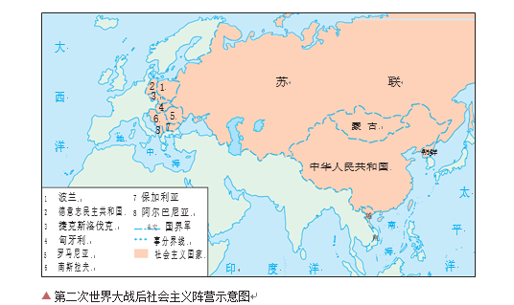
二、东欧的社会主义建设、改革和剧变
1.东欧社会主义国家的建立：
东欧原是地理概念，一般指德国、奥地利、意大利以东至欧洲和亚洲分界线的区域。第二次世界大战后，“东欧”“东欧国家”则成为一个政治地理概念，特指战后在中欧和南欧建立的除苏联以外的社会主义国家。

Slide 27
二、东欧的社会主义建设、改革和剧变
1.东欧社会主义国家的建立：
特点：
在苏联帮助下，建立人民民主国家；
经济上大多采用苏联的计划经济模式
影响：
优先发展重工业的政策，导致国民经济比例失调

Slide 28
二、东欧的社会主义建设、改革和剧变
2.东欧社会主义国家的改革：
 | 改革措施 | 结果
南斯拉夫 | 建立社会主义自治制度，下放权力 | 调动地方、企业和群众的积极性，促进经济发展。 地方主义抬头，民族问题尖锐，为国家分裂埋下隐患
东欧社会主义国家的改革 | 集中发展经济 | 获得一定成就 但都没有突破苏联模式的束缚。

Slide 29
二、东欧的社会主义建设、改革和剧变
3.东欧剧变：
时间：
1989-1992年，东欧各国社会政治经济制度急剧变化
背景：
东欧各国的改革都没有突破苏联模式的束缚，到20世纪80年代，一些东欧国家经济陷入严重困境，政局剧烈动荡；
在苏联鼓励东欧改革和西方“和平演变”战略影响下，东欧执政的共产党或工人党领导人迷失了改革的社会主义方向，否定马克思主义指导，否定社会主义制度，抛弃共产党领导地位，实行政治多元化。

Slide 30
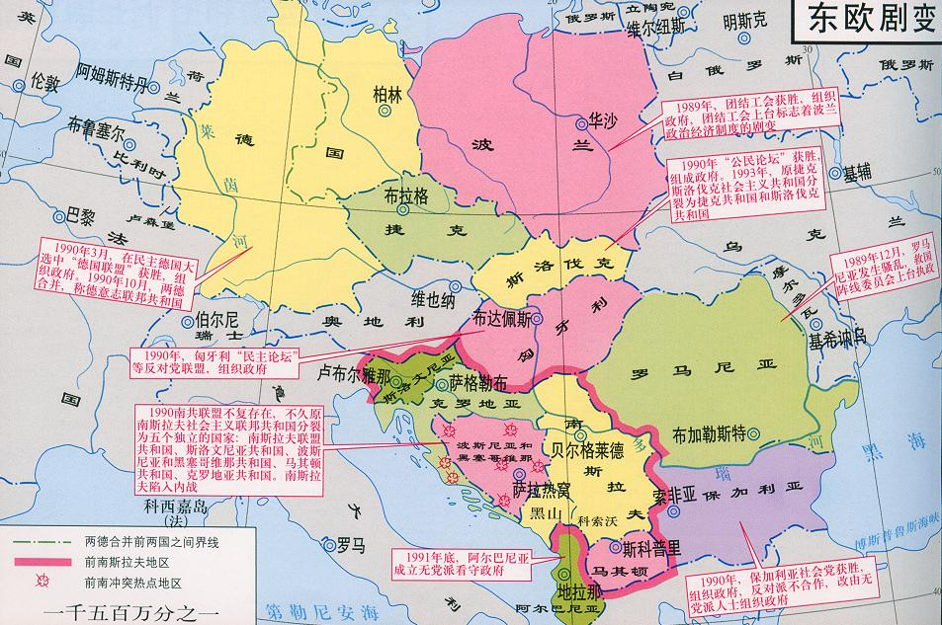
波兰变化用了10年，匈牙利用了10个月，民主德国用了10周，捷克斯洛伐克用了10天，罗马尼亚仅用了10个小时。
——美国《时代》周刊

Slide 31
三、中国社会主义的发展
1.社会主义制度确立、建设：
过渡时期：
1949年10月1日，中华人民共和国成立，开辟了中国历史新纪元。
1954年，第一届全国人民代表大会制定了《中华人民共和国宪法》。
到1956年底，中国基本完成了对农业、手工业和资本主义工商业的社会主义改造，建立起社会主义基本政治、经济制度。
社会主义制度确立

Slide 32
三、中国社会主义的发展
1.社会主义制度确立、建设：
全面、大规模的社会主义建设：
中共八大：正确分析了社会主要矛盾
社会主义建设总路线的提出，“大跃进”、人民公社化
三年经济严重困难、国民经济调整
“文化大革命”
“两弹一星”等巨大成就
社会主义建设的探索

Slide 33
三、中国社会主义的发展
2.改革开放与中国特色社会主义建设：
1978年十一届三中全会：
开启了改革开放和社会主义现代化建设新时期

Slide 34
三、中国社会主义的发展
从1989年下半年起，东欧各国长期执政的共产党先后失去执政地位。……
1991年底，苏联解体，世界格局发生巨大变化，持续几十年的冷战格局宣告结束。
面对复杂的国际局势，邓小平指出：发达国家欺侮落后国家的政策没有变，中国自己要稳住阵脚；帝国主义肯定想要社会主义国家变质，东欧、苏联社会主义国家动乱，中国不能乱，中国肯定要沿着自己选择的社会主义道路走到底。谁也压不垮我们。只要中国不垮，世界上就有五分之一的人口在坚持社会主义。
——当代中国研究所：《新中国70年》

Slide 35
三、中国社会主义的发展
2.改革开放与中国特色社会主义建设：
1990年开放上海浦东
1992年南方谈话：
社会主义的本质：解放生产力、发展生产力，消灭剥削，消除两极分化，最终达到共同富裕。
中共十四大提出我国经济体制改革的目标是建立社会主义市场经济体制
中共十九大：新时代中国特色社会主义道路
中国特色社会主义建设
Notes:
进一步推进改革开放

Slide 36
总结
封建社会代替奴隶社会，资本主义代替封建主义，社会主义经历一个长过程发展后必然代替资本主义。这是社会历史发展不可逆转的总趋势，但道路是曲折的。资本主义代替封建主义的几百年间，发生过多少次王朝复辟？所以，从一定意义上说，某种暂时复辟也是难以完全避免的规律性现象。一些国家出现严重曲折，社会主义好像被削弱了，但人民经受锻炼，从中吸取教训，将促进社会主义向着更加健康的方向发展。
——《邓小平文选》第3卷
阅读材料，如何正确认识社会主义发展过程中的问题？

Slide 37
总结
社会主义代替资本主义是人类历史的发展规律和社会发展的总趋势。
社会主义在发展过程中出现曲折,也是历史发展规律的一部分;苏联解体从根本上说是苏联模式的失败，而不是社会主义制度的失败；
辩证看待社会主义发展运程中的挫折,从中吸取教训,促使社会主义更加健康地发展。如中国探索出一条适合中国国情的社会主义建设道路。

